Slide 1
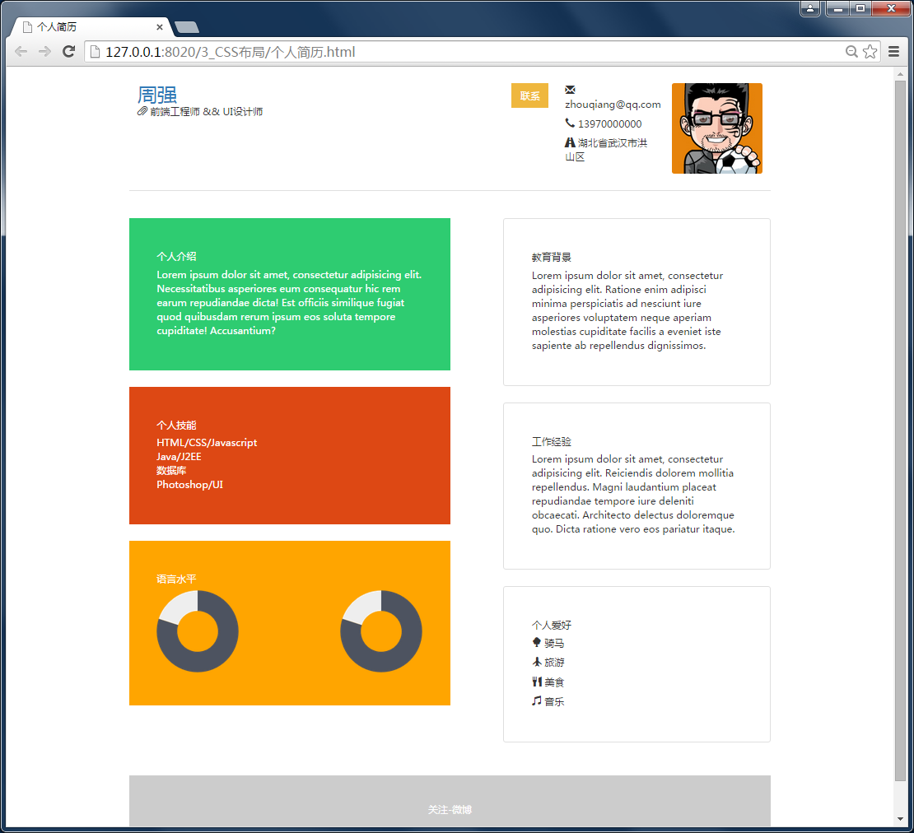
案例—个人简历
本案例为一个个人简历的页面，效果如下图所示。这个案例综合应用了前面几章及本章的一些知识点，比如网格系统、段落、标题、列表等。

Slide 2
操作步骤：
1.在HBuilder中新建一个Web项目，将css文件、js文件、fonts文件夹复制到项目中，然后在<head>元素中引用。
2.创建页面头部。页面头部作为一行，分为三列，分别放置标题文字、联系方式及头像图片。
3.创建页面主体区域。页面主体分为左右两栏，中间放置一个空列作为左右两栏的空白间距。
4.添加主体区域左栏内容，包括个人介绍、个人技能、语言水平三项。
5.添加主体区域右栏内容，包括教育背景、个人经验、个人爱好三项。
6、创建页脚内容。
7.添加页面CSS样式。

